Slide 1

Web UI Selenium 자동화
Selenium (Java)

Slide 2
사용법 가이드
1
Java 설치, Eclipse 설치
2
Library 다운로드
3
Eclipse 자동화 환경 세팅

Slide 3
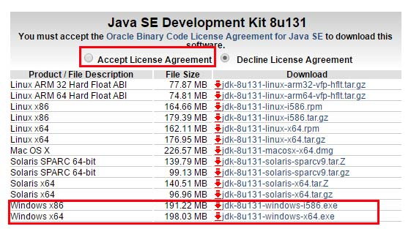
1. Java,Eclipse 설치
1. 아래 URL 접속 후 최신버전 다운로드
http://www.oracle.com/technetwork/java/javase/downloads/jdk8-downloads-2133151.html

Slide 4
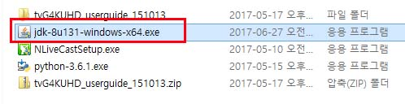
1. Java,Eclipse 설치
2. 다운로드 받은 파일 자바 실행

Slide 5
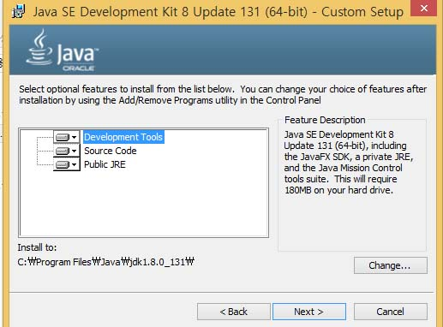
1. Java,Eclipse 설치
3. Next 클릭

Slide 6
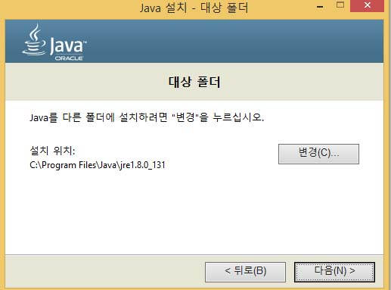
1. Java,Eclipse 설치
4. 다음 클릭 < 설치완료

Slide 7
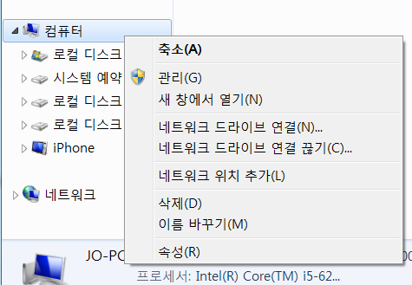
1. Java,Eclipse 설치
4. 내컴퓨터 오른쪽 마우스 < 속성

Slide 8
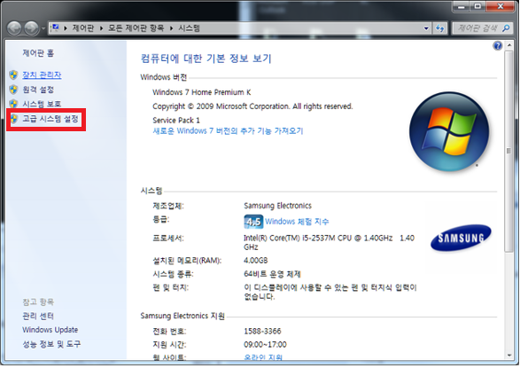
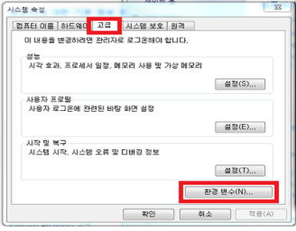
1. Java,Eclipse 설치
1. 고급 시스템 설정 클릭 2. 고급 < 환경변수 클릭

Slide 9
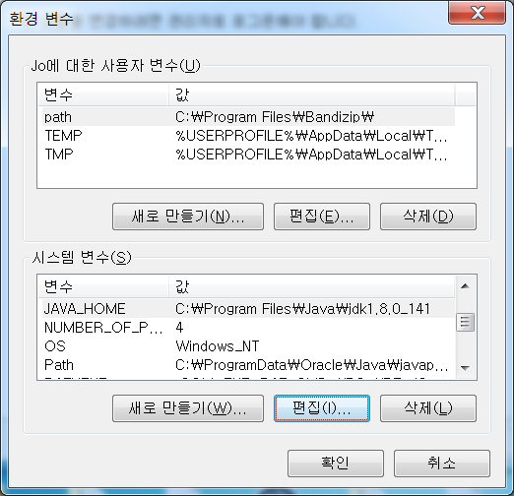
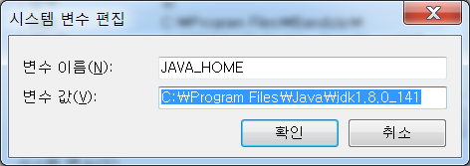
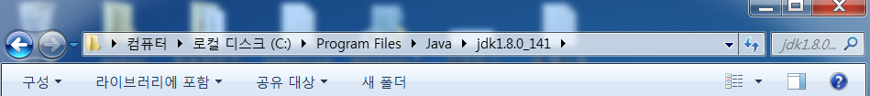
1. Java,Eclipse 설치
1. 환경변수 < 편집 2. 새로만들기 클릭 3. 변수이름 JAVA_HOME 변수 값 jdk폴더 에서 확인

Slide 10
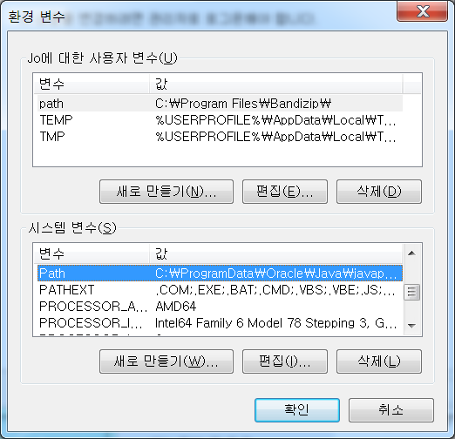
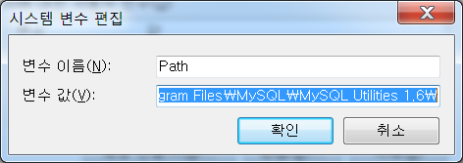
1. Java,Eclipse 설치
1. Path < 편집 2. 변수값 텍스트 뒤에 ;%ANDROID_HOME%; 값 붙혀넣기 3. 확인 클릭

Slide 11
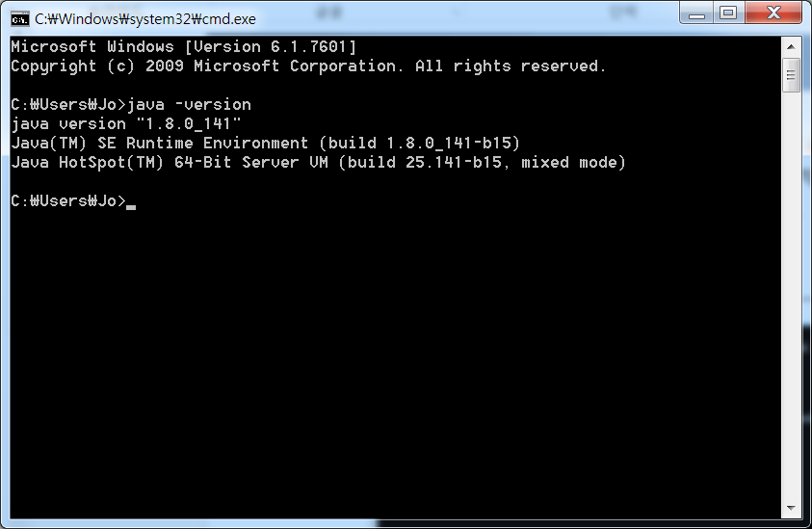
1. Java,Eclipse 설치
1. 시작키 < 파일 검색창에 cmd 입력 2. Cmd창에서 java –version 입력 3. Java version 노출시 정상설치 완료

Slide 12
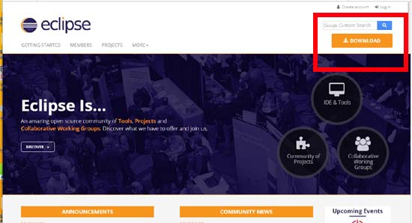
1. Java,Eclipse 설치
1. https://www.eclipse.org/home/index.php에서 다운로드 클릭

Slide 13
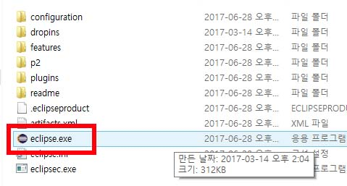
1. Java,Eclipse 설치
1. Eclipse 설치

Slide 14
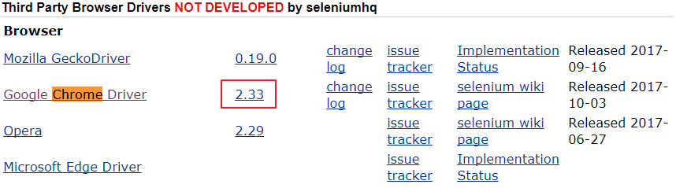
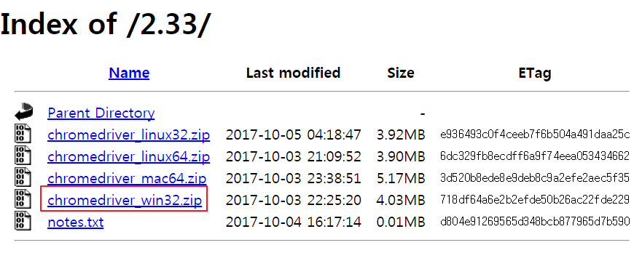

2. Library 다운로드
1. http://www.seleniumhq.org/download/ 진입 2. 2.33 클릭 < 다운로드 < 파일 압축 해제

Slide 15
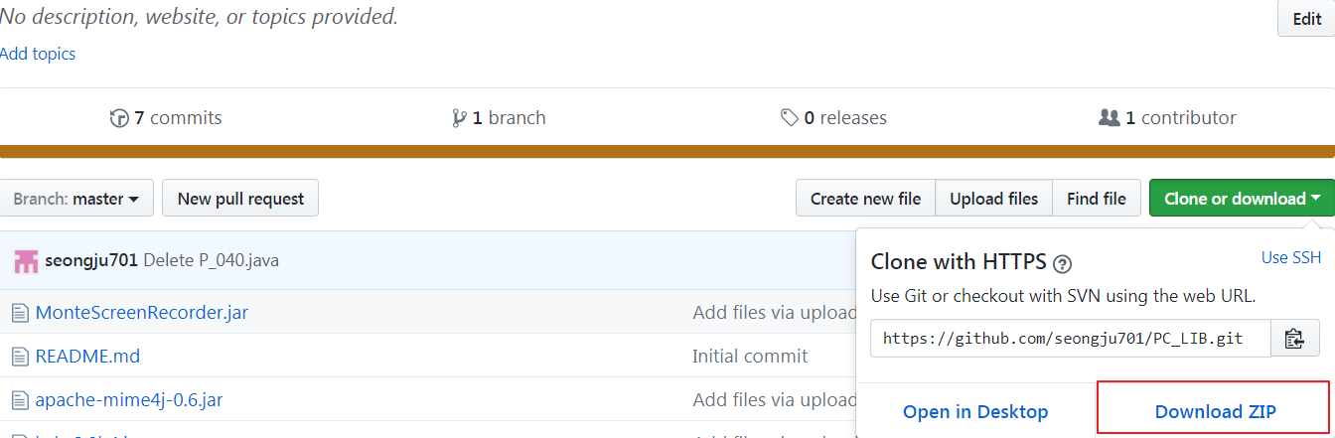
2. Library 다운로드
1. https://github.com/seongju701/PC_LIB 진입 2. Download Zip < 압축해제

Slide 16
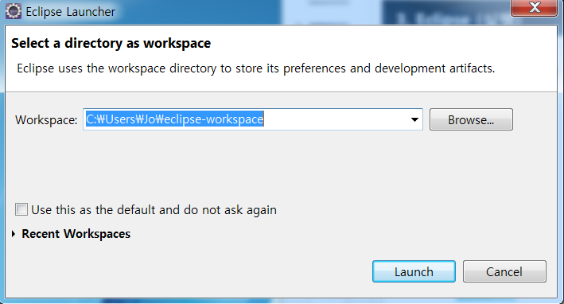

3. Eclipse 자동화 환경 세팅
1. Eclipse 실행 2. Lanch 클릭

Slide 17
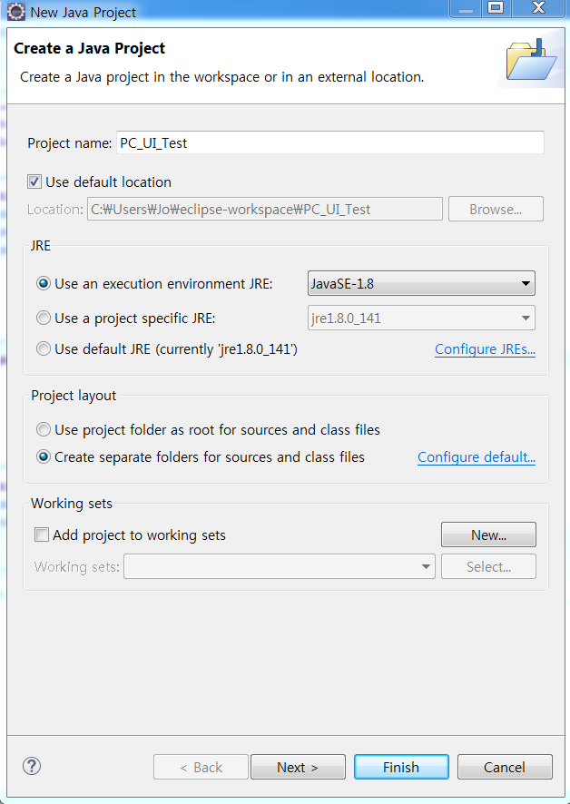
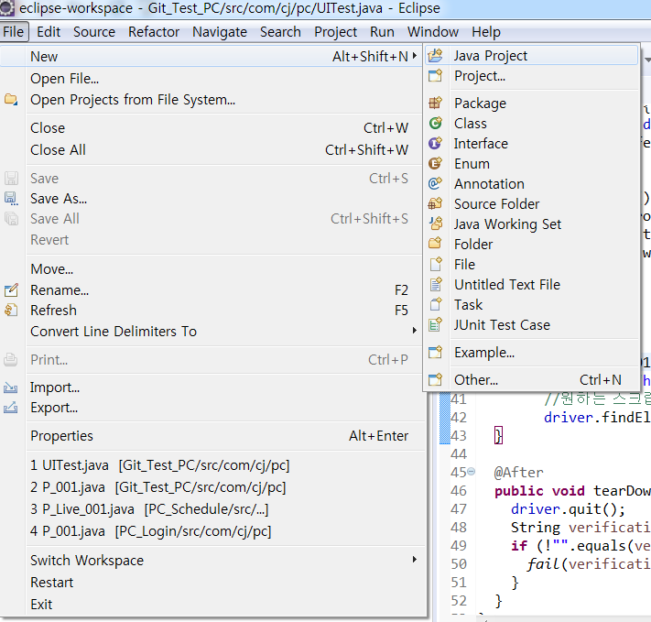
3. Eclipse 자동화 환경 세팅
1. File < New < Java Project 클릭 2. Proejct 명 입력 < Next

Slide 18
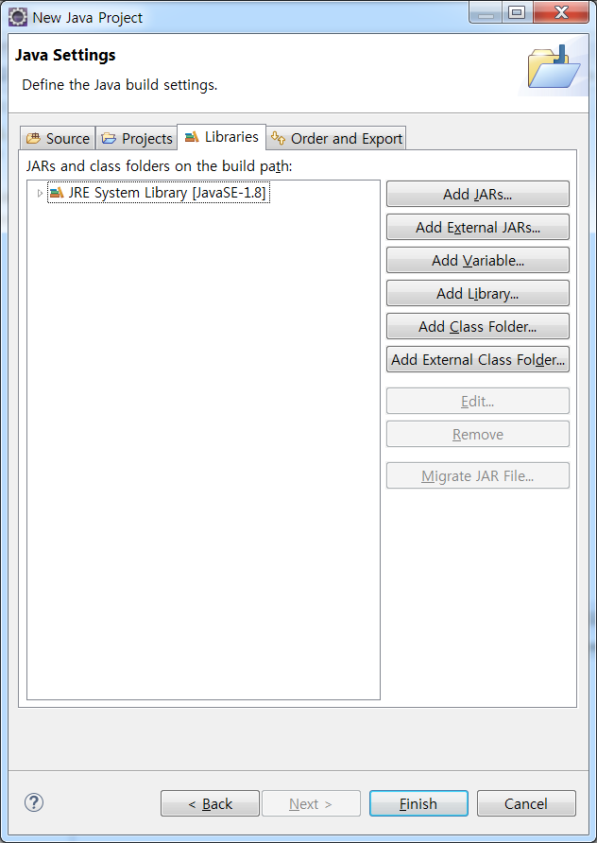
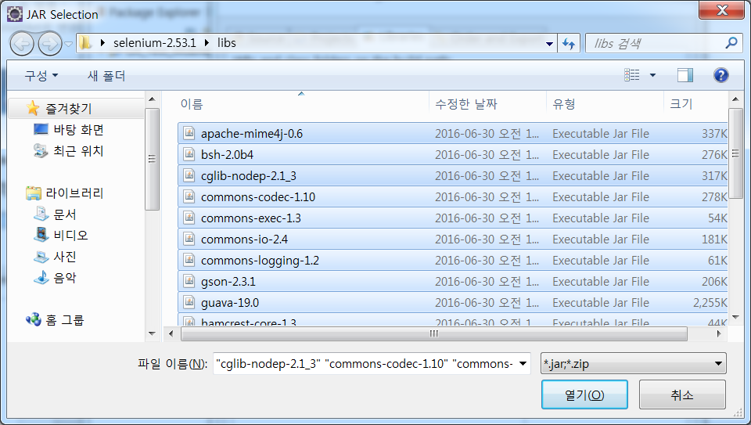
3. Eclipse 자동화 환경 세팅
1. Libraries < add Extenal Jars 클릭 2. Libs 다운로드 받은 jar파일 모두 선택 < Finish

Slide 19
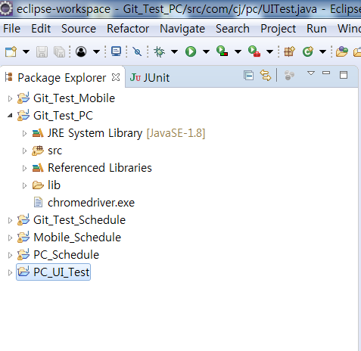
3. Eclipse 자동화 환경 세팅
1. 다운로드 받은 Chrome Driver 를 생성한 프로젝트로 Drag 2. Finish 클릭

Slide 20
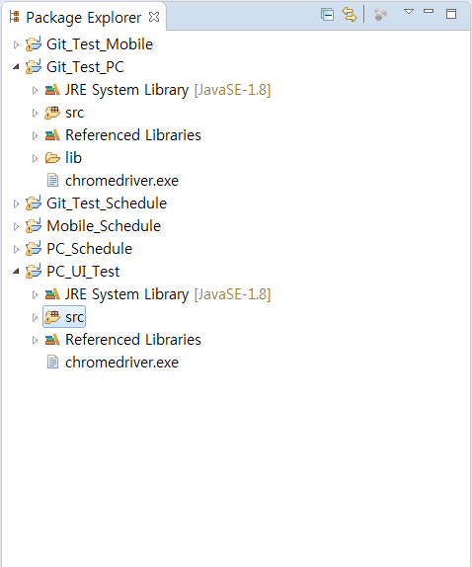

3. Eclipse 자동화 환경 세팅
1. https://github.com/seongju701/PC_Templete 에서 UITest.java 다운로드 2. UITest.java 파일 drag 후 src 파일에 복사

Slide 21
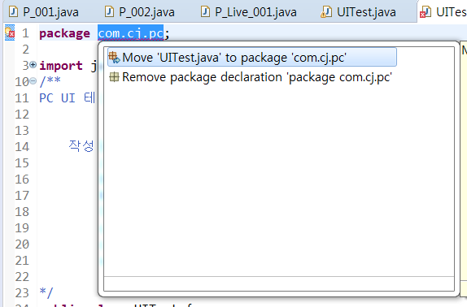
3. Eclipse 자동화 환경 세팅
1. 오류 부분 클릭 2. Move ‘UITest.java’ to package ‘com.cj.pc’ 클릭 (해당 이름으로 Package 파일 생성됨)

Slide 22
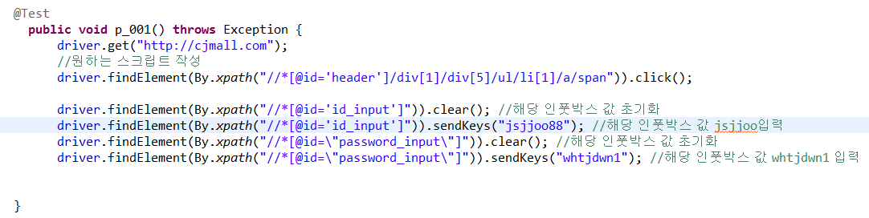
3. Eclipse 자동화 환경 세팅
1. Public void p_001() throws Exception{
} 사이에 스크립트 작성 가능함
driver.findElement(By.xpath(“ ")). (); (기본틀)
예제 )
Xpath값
Event값

Slide 23
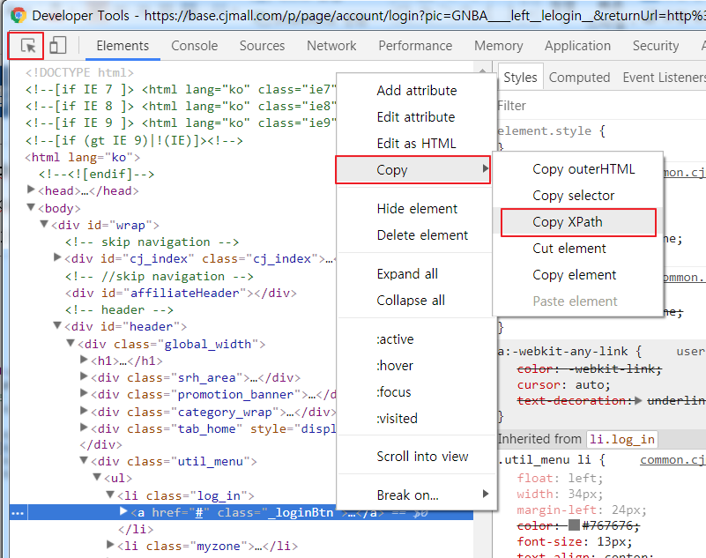
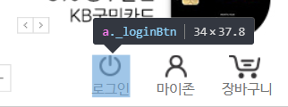
3. Eclipse 자동화 환경 세팅
1. driver.findElement(By.xpath(“ ")). (); (기본틀)
- Xpath 값 확인방법 브라우저에서 F12키 클릭 < 개발자 툴 상단 좌측 클릭 < 크롬브라우저에서 알고싶은 Xpath 클릭 < 해당 HTML 에서 오른쪽마우스 클릭 < Copy Xpath 클릭
Xpath값
Event값

Slide 24
3. Eclipse 자동화 환경 세팅
driver.findElement(By.xpath(“ ")). (); (기본틀)
Xpath 값 입력
1. driver.findElement(By.xpath(“//*[@id="header"]/div[1]/div[5]/ul/li[1]/a/span ")). ();
Xpath값
Event값
Event값

Slide 25
3. Eclipse 자동화 환경 세팅
driver.findElement(By.xpath(“//*[@id="header"]/div[1]/div[5]/ul/li[1]/a/span ")). ();
이벤트값 입력
driver.findElement(By.xpath(“//*[@id="header"]/div[1]/div[5]/ul/li[1]/a/span ")).Click (); 해당 Xpath 클릭 기본 이벤트 값 종류 1. Click(); 클릭 2. clear(); 텍스트박스 값에 값 삭제
3. sendKeys(“test”); 해당 키에 test 텍스트 입력
4. getText 해당 xpath의 텍스트 값 가져오기
Event값

Slide 26
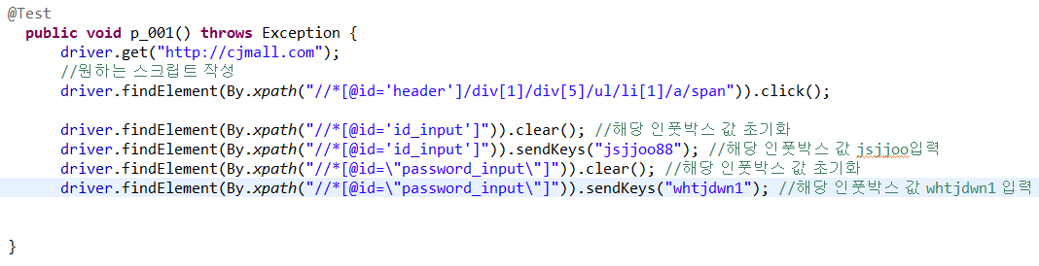
3. Eclipse 자동화 환경 세팅
Script 작성 예) 1. 로그인 클릭 2. 해당 인풋박스 값 초기화 3. 해당 인풋박스 jsjjoo88 텍스트 입력 4. 해당 인풋박스 값 초기화 5. 해당 인풋박스 값 입력

Slide 27
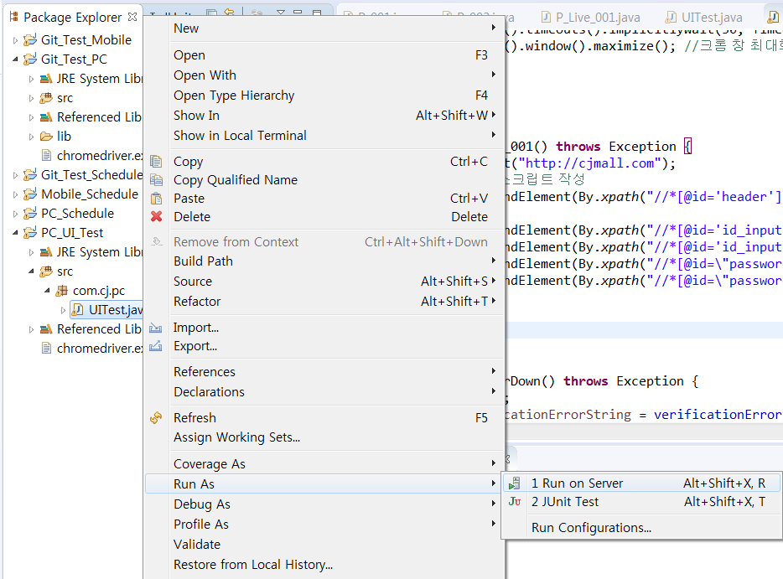
3. Eclipse 자동화 환경 세팅
Java 파일 오른쪽 마우스 클릭
Run As
Run On Server 클릭

Slide 28
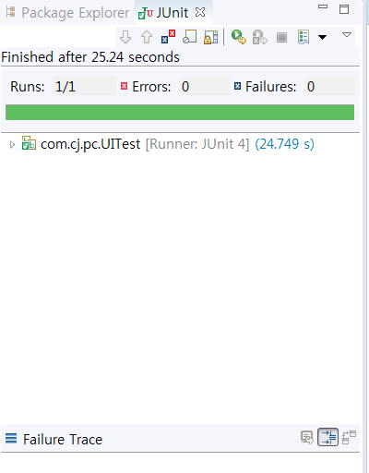
3. Eclipse 자동화 환경 세팅
정상 빌드시 다음과 이미지와 같이 노출

